Slide 1
일본의 천황제
일본근현대사 7조
성연석 신지현 장미나 소정우

Slide 2
1.일본천황제의 개요
(1).천황제 관련 신화-그리고 실재성
(2).천황제의 역사
(3).천황제의 성격
2.일본천황제의 이데올로기
(1).역대일본천황
(2).전후의 천황제
(3).현대의 일본 천황제
3.일본의 상징주의 천황제
1) 신보수주의의 확대와 총 보수화
2) 신보수주의의 이념과 상징천황제
3) 천황제의 강화, 헌법개정 가능성

Slide 3
1.일본천황제의 개요
도교의
우주지배자
中의
황제와
대등한 호칭
天皇

Slide 4
일본천황의 기본적 역할
천황
정치구조
문무권력의 집중
정치권력의 집중
존재
군주적존재
후지따 쇼오지오「전체주의의 시대 경험」

Slide 5
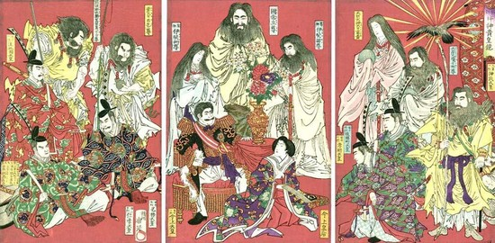
(1). 천황 관련 신화

Slide 6
(2).천황의 역사
6세기말 아스카(飛鳥)
쇼오토쿠(聖德)태자,
천황권력 확립
2차세계대전 이후
인간 선언

Slide 7
(3). 천황(천황제)의 성격
민족적
신성을 갖춘 민족적의미의 권력자
민족의식을 묶어준 최종적 권위의 중심
국수적
신성을 가진 역사전인 만세일계의 왕
종교적
세속정치 지배자로써 정당성 부여
책임적
최고의 권위자인 천황=책임최종한계

Slide 8
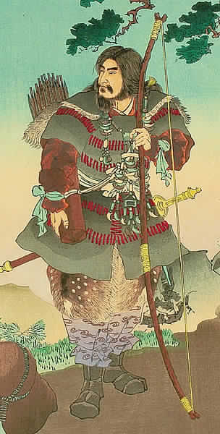
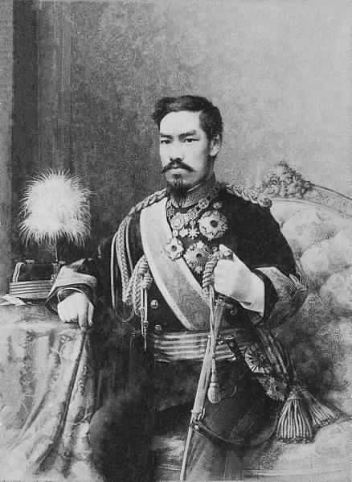
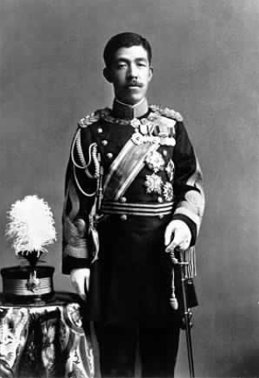
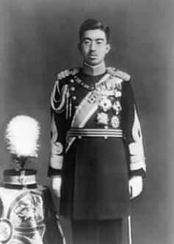
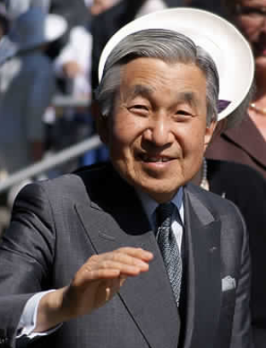
2.일본천황제의 이데올로기
(1).역대일본천황

Slide 9
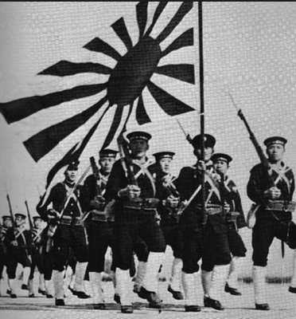
2. 전후의 천황제
천황은 자신과 천황제를 어떻게 지켜냈을까?
천황은 왜 전범처리되지 않았을까?

Slide 10
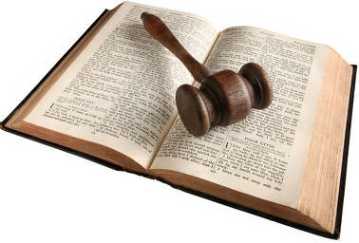
(3).현대의 천황제
1. 천황의 정치적 이용과 그 목적
일본 헌법 어디에도 천황이
국가원수라는 규정은 없다.

Slide 11
2. 천황의 지위
천황의
지위
헌법개정
법률 공포
국회소집
중의원 해산
국무대신 임명
외국대사 신장접수
국내외 행사 참여
국정의 경우, 내각의 조언과 승인'을 받아 행사,
그 밖의 국정에 대해서는 일체 권한을 갖지 못함.

Slide 12
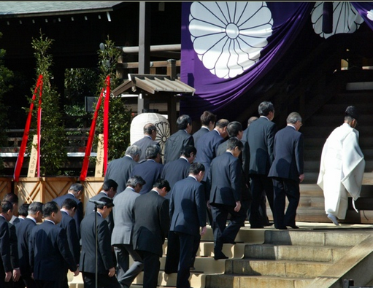
3. 야스쿠니 신사참배

Slide 13
8. 상징 천황제
현재의 일본 상징천황제
1982년 11월
나카소네 내각
성립시기
원호 법제화
국기게양 의무화
관료의 신사참배
=천황제가 지닌 국민 통합력을 이용한 일련의 정책들을 제안.

Slide 14
2) 신보수주의의 이념과 상징천황제
현인신 사상
국가신도
만세
일계론
문화적·경제적 측면에서
일본인으로서의 아이덴티티를 확보

Slide 15
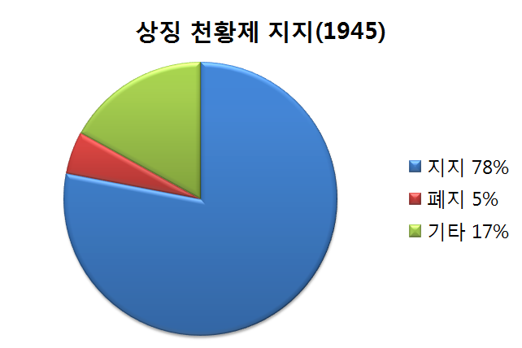
3) 상징천황제의 강화와 헌법개정 가능성

Slide 16
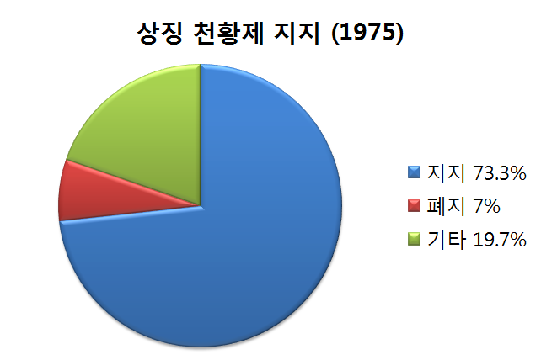
3) 상징천황제의 강화와 헌법개정 가능성

Slide 17
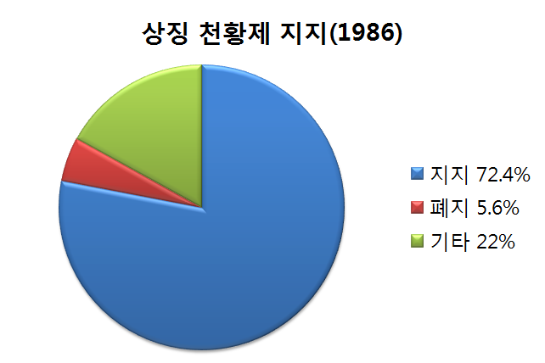
3) 상징천황제의 강화와 헌법개정 가능성

